Slide 1
§6.1-6.2 二次型及其标准形
一、二次型及其标准形的概念
定义: 含有n个变量x₁, x₂, ···, x_{n}的二次齐次函数
f(x₁, x₂, ···, x_{n}) = a₁₁x₁²+a₂₂x₂²+···+a_{nn}x_{n}²
+2a₁₂x₁x₂+2a₁₃x₁x₃+···+2a_{n-1,n}x_{n-1}x_{n}
称为二次型.
当a_{ij} 是复数时, 称 f 为复二次型.
当a_{ij} 是实数时, 称 f 为实二次型.
只含有平方项的二次型
f(x₁, x₂, ···, x_{n}) = k₁y₁²+k₂y₂²+···+k_{n}y_{n}²
称为二次型的标准形(或法式).
例如: f(x₁, x₂, ···, x_{n}) = 2x₁²+4x₂²+5x₃²–4x₁x₂;
f(x₁, x₂, ···, x_{n}) = x₁x₂+x₁x₃+x₂x₃
都为二次型.

Slide 2
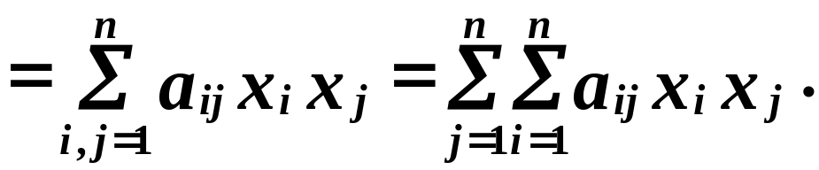
f(x₁, x₂, ···, x_{n})=x₁²+4x₂²+4x₃²
为二次型的标准形.
二、二次型的表示方法
1. 用和号表示
对二次型
f(x₁, x₂, ···, x_{n})=a₁₁x₁²+a₂₂x₂²+···+a_{nn}x_{n}²
+2a₁₂x₁x₂+2a₁₃x₁x₃+···+2a_{n-1 n}x_{n-1}x_{n}
取a_{ji} = a_{ij} , 则 2a_{ij} x_{i} x_{j} = a_{ij} x_{i} x_{j} + a_{ji} x_{j}x_{i} ,
于是
f(x₁, x₂, ···, x_{n})
=a₁₁x₁²+a₁₂x₁x₂ +···+a_{1n}x₁x_{n}
+a₂₁x₂x₁+ a₂₂x₂²+···+a_{2n}x₂x_{n}
+··· ···
+a_{n1}x_{n}x₁+a_{n2}x_{n}x₂+ ···+a_{nn} x_{n}²

Slide 3
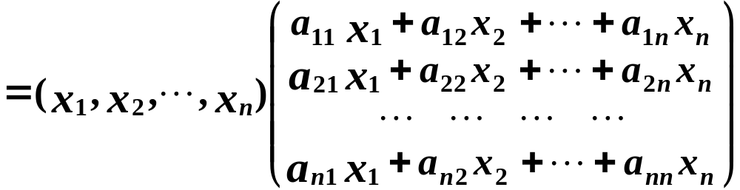
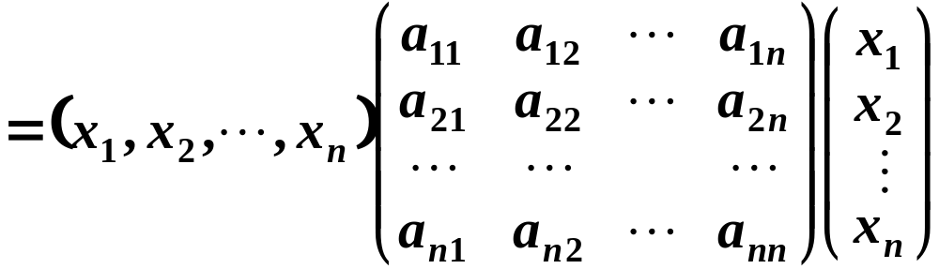
2. 用矩阵表示
f(x₁, x₂, ···, x_{n})
=x₁(a₁₁x₁+a₁₂x₂ +···+a_{1n}x_{n})
+x₂(a₂₁x₁+a₂₂x₂+···+a_{2n}x_{n})
+···
+x_{n}(a_{n1}x₁+a_{n2}x₂+ ···+a_{nn} x_{n})

Slide 4
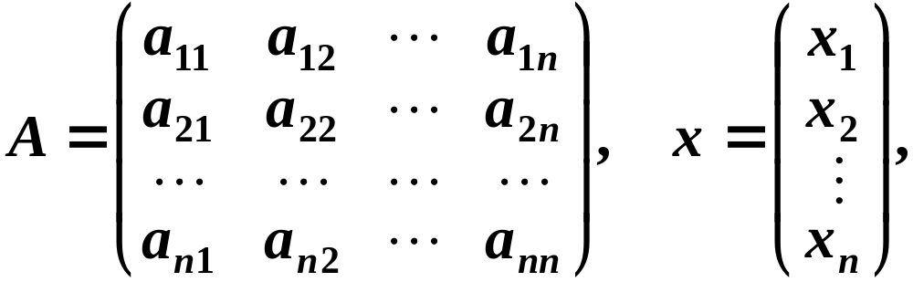
若记
则二次型可记作 f = x^{T}Ax, 其中A为对称矩阵.
三、二次型的矩阵及秩
在二次型的矩阵表示中, 任给一个二次型, 就唯一地确定一个对称矩阵; 反之, 任给一个对称矩阵, 也可唯一地确定一个二次型. 这样, 二次型与对称矩阵之间存在一一对应的关系．
对称矩阵A叫做二次型 f 的矩阵, f 叫做对称矩阵A的二次型, 对称矩阵A的秩叫做二次型 f 的秩.
例1: 写出二次型 f =x₁²+2x₂²–3x₃²+4 x₁x₂–6x₂x₃
的矩阵.

Slide 5
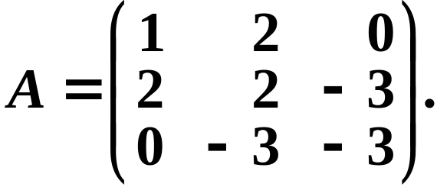
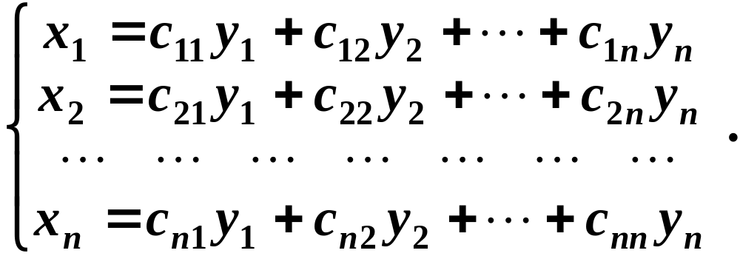
解:由 f =x₁²+2x₂²–3x₃²+4 x₁x₂–6x₂x₃, 得
a₁₁=1, a₂₂=2, a₃₃= –3, a₁₂=a₂₁=2, a₁₃=a₃₁=0, a₂₃=a₃₂= –3.
所以
四、化二次型为标准形
对于二次型, 我们讨论的主要问题是: 寻求可逆的线性变换, 将二次型化为标准形.
设
记C=(c_{ij}), 则上述可逆线性变换可记作:
x = Cy .

Slide 6
将其代入 f = x^{T}Ax, 得
f = x^{T}Ax = (Cy)^{T}A(Cy) = y^{T}(C^{T}AC) y.
定理1: 任给可逆矩阵C, 令B=C^{T}AC, 如果A为对称矩阵, 则B也为对称矩阵, 且R(A)=R(B).(称A与B合同）
证明:当A为对称矩阵时, 即有A=A^{T}, 于是
B^{T} = (C^{T}AC)^{T} = C^{T}A^{T}C = C^{T}AC = B,
即B为对称矩阵.
因为B=C^{T}AC,
所以R(B)≤R(AC) ≤ R(A);
又因为A=(C^{T})⁻¹BC⁻¹,
所以R(A)≤R(BC⁻¹) ≤ R(B);
所以, R(A) = R(B).
说明1: 二次型 f 经可逆变换 x=Cy 后, 其秩不变, 但 f 的矩阵由A变为B=C^{T}AC;
说明2: 要使二次型 f 经可逆变换 x=Cy 变成标准形, 就是要使,

Slide 7
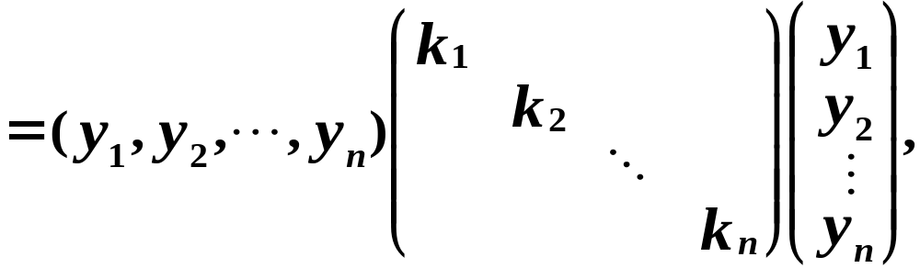
y^{T}(C^{T}AC)y =k₁y₁²+k₂y₂²+···+k_{n}y_{n}²
也就是要使C^{T}AC成为对角矩阵.这个问题称为把对称阵A合同对角化。

